Slide 1
地球内部结构
3D打印创新课堂

Slide 2
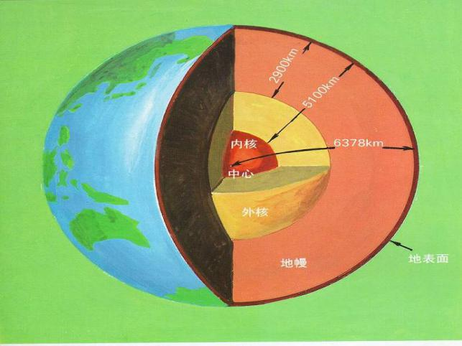
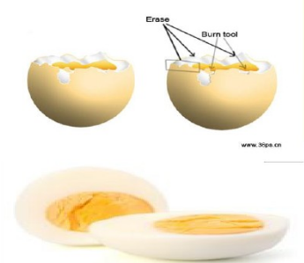
地球的内部构造
地球内部结构与熟鸡蛋比较相似。
地球 |  | 熟鸡蛋
地壳 | 相当于 |  | 蛋壳
地幔 |  |  | 蛋白
地核 |  |  | 蛋黄

Slide 3
内容要求：
使用3D打印技术，设计一个地球内部结构的模型。

Slide 4
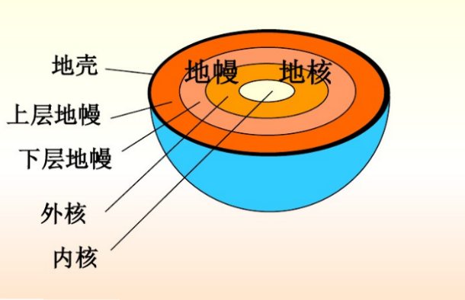
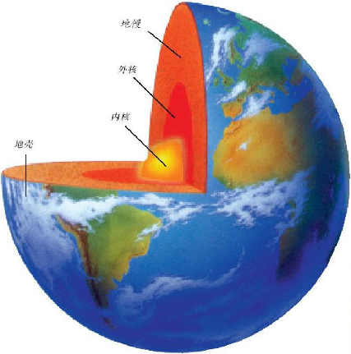
地球内部构造示意图
由内到外：地核-地幔-地壳。由外向内：地壳-地幔-地核。

Slide 5
在设计前，为了作品更还原地球，故将地球的尺寸按比例缩放（如下表）
尺寸 | 地核 | 地幔 | 地壳
半径（km） | 3400 | 6300 | 6370 （取厚度最大值）
直径（km） | 6800 | 12600 | 12740
1,000,000,000：1的作品直径（mm） | 68 | 126 | 127.4

Slide 6
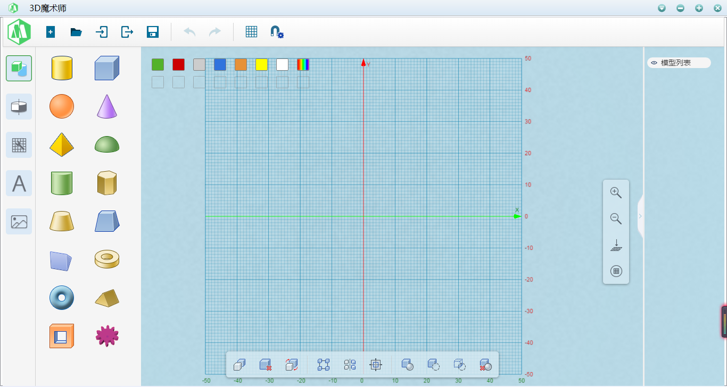
打开主界面中的3D魔术师软件。

Slide 7
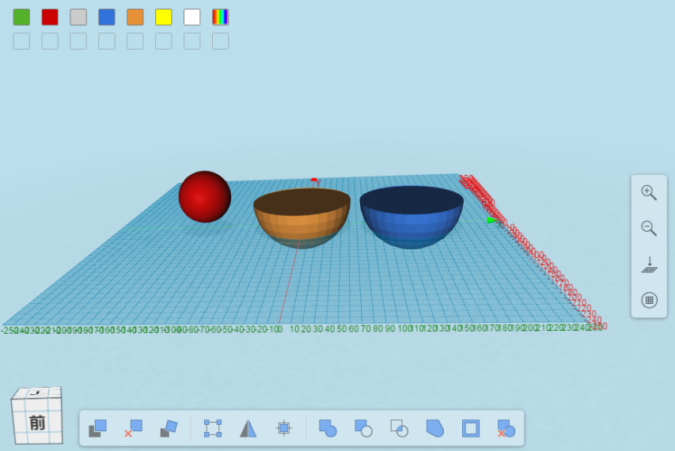
根据上方尺寸，将地核设计设计为球，将地幔和地壳设计为半球。

Slide 8
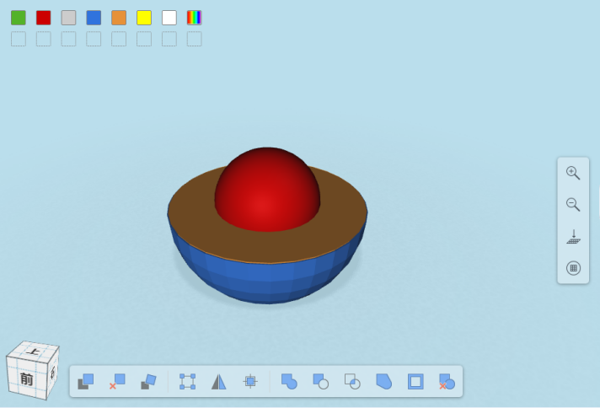
将三个模型的位置进行调整，如下图。

Slide 9
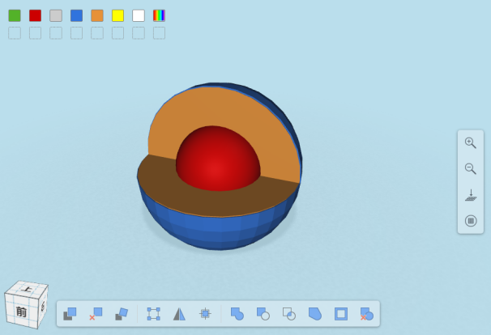
将两个半球各复制一个，使用旋转工具和坐标调整的方法，
将其调整至如图样式。

Slide 10
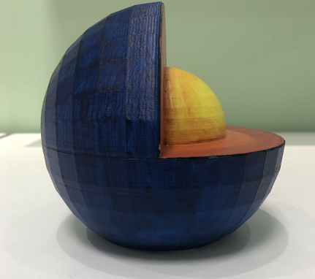
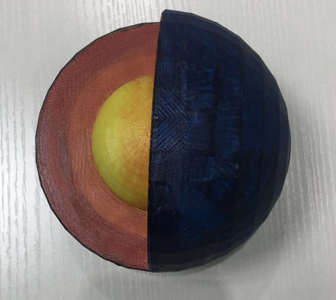
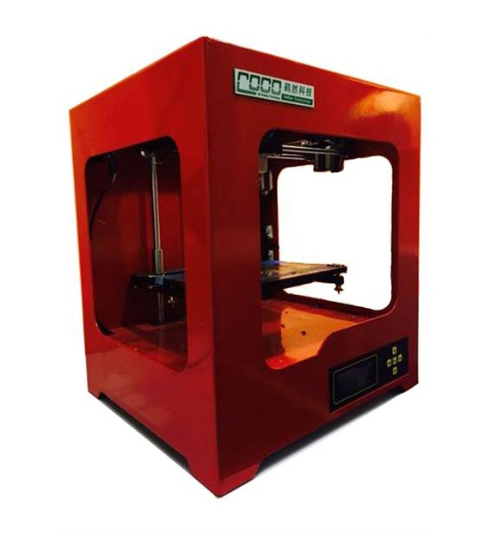
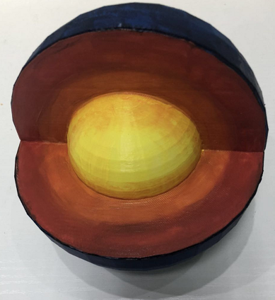
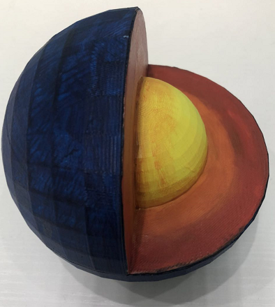
将导出的STL文件，切片打印。打印颜色可以自由选择，若需要后期上色，可选用浅色的材料进行打印。

Slide 11
想一想，你还可以用3D打印做什么？

Slide 12
再见
3D打印创新课堂

